Slide 1
哈尔滨工程大学理学院
矩阵论教学团队
Department of Mathematics, College of Sciences

Slide 2




课 程 要 求
作业要求
书后要求的习题,主动自觉做,抽查和不定时收取
使用教材
《 矩阵论教程》国防工业出版社 2012
其他辅导类参考书（自选）
矩阵论网站
http://matrix.hrbeu.edu.cn/

Slide 3

第四章 特殊矩阵
1
单纯矩阵
2
Hermite矩阵与Hermite二次型
3
幂等矩阵与幂零矩阵
授课预计
(8学时)

Slide 4

教 学 内 容 和 基 本 要 求
1，理解和掌握方阵的特征值和谱的概念，掌握矩阵的特征值的
代数重数和几何重数的概念
2, 理解和掌握Hermite二次型的定义及其相关性质。掌握Hermite二次型正定性的相关概念和判定方法，理解广义特征值及瑞利商。
3, 理解和掌握幂等阵和幂零阵的相关概念与性质
重点: 矩阵的对角化； Hermite二次型；
难点: Hermite二次型正定性的判别。

Slide 5

从前面的讨论可知，在有限维线性空间中，取定一个基后，线性变换与矩阵之间存在着一一对应关系。因此，利用矩阵来研究线性变换十分方便。本节要讨论几种特殊的矩阵与标准型。
特征值与特征向量的概念在实践中也有着广泛的应用，大型建筑物与机械的振动，机翼的颤振以及调节系统的自振等都是常见的例子。

Slide 6




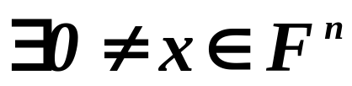
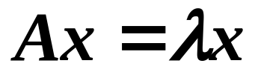
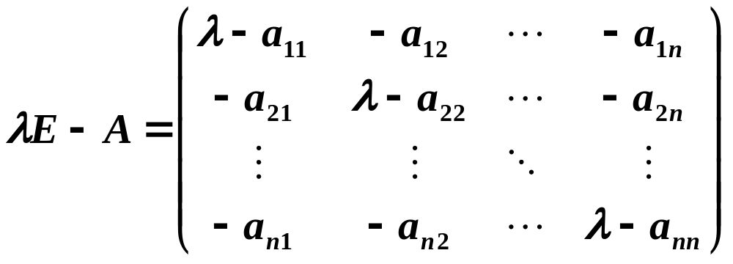
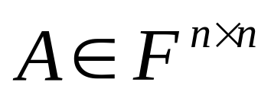

§4.1
单纯矩阵
4.1.1 方阵的特征值与特征向量
设
定义1
特征向量
特征值
特征矩阵
的特征值的全体称为 的谱

Slide 7




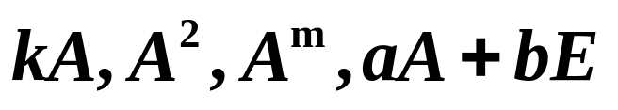
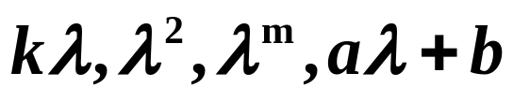

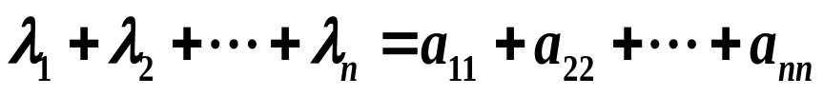
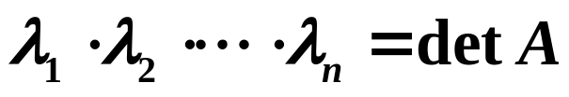
关于特征值与特征向量的一些性质
属于不同特征值的特征向量是线性无关的；
设 是A的特征值， 是A的属于 的特征向量
则 的特征值为 ， 是 的属于
的特征向量；
设 是A的特征值， 则 分
别有特征值 ；
设 是A的n 个特征值，则：

Slide 8








矩阵A可逆的充要条件是A的特征值全不为0
若矩阵A 与B 相似，则A 与B 有相同的特征值
定义2
设 , 为 的特征值,称 的特征多项式中 重根数 为 的代数重复度,对应的特征子空间 的维数 为 的几何重复度。

Slide 9




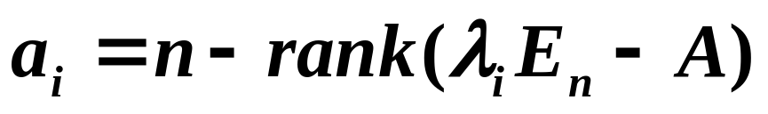
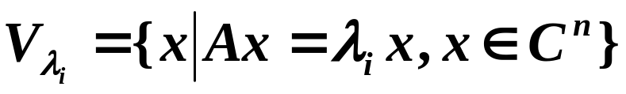
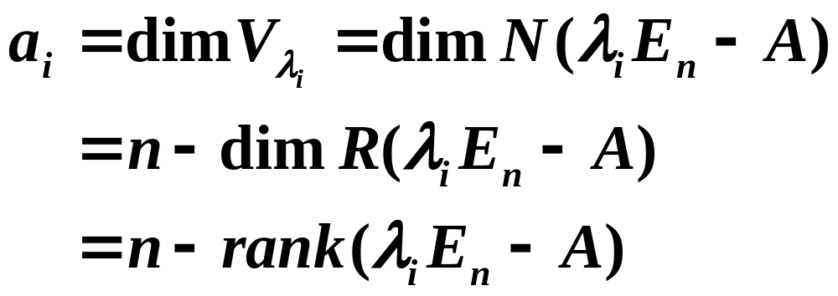
定理1
设 , 特征值 的代数重复度为 ,几何
重复度为 ,则有：
证明: 由于 ，所以：

Slide 10
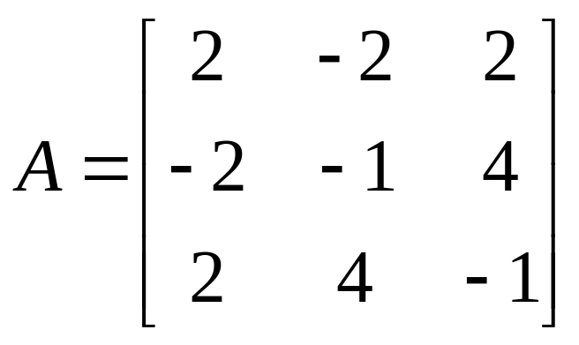
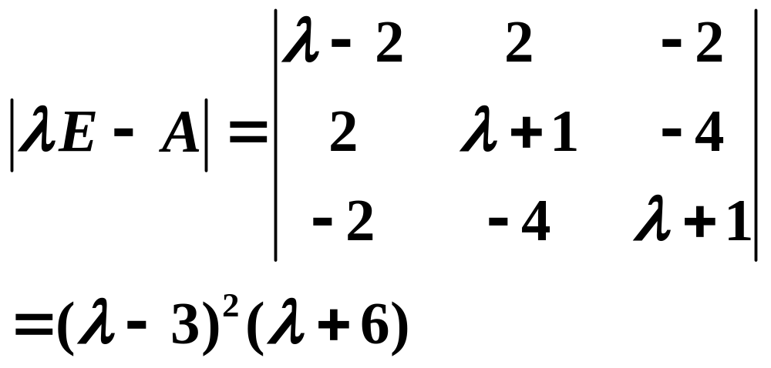
例1：
及相异特征值的代数重复度与几何重复度
求矩阵
的谱
解：

Slide 11
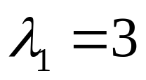

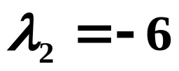
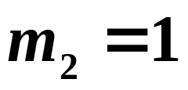
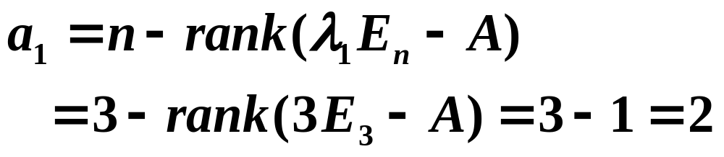
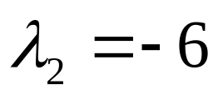
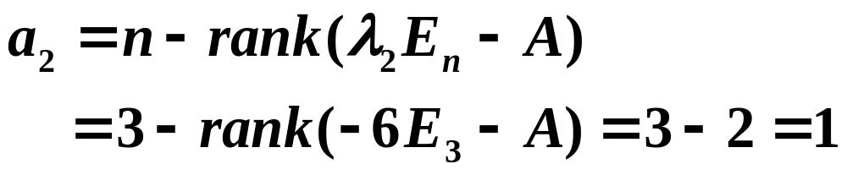



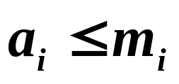
所以 的特征值是 ， ； ，
对于特征值 ，
对于特征值 ，
定理2
设 , 的代数重复度为 ,几何重复度
为 ,则有：

Slide 12



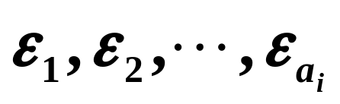

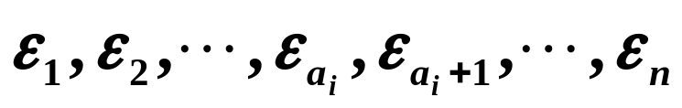
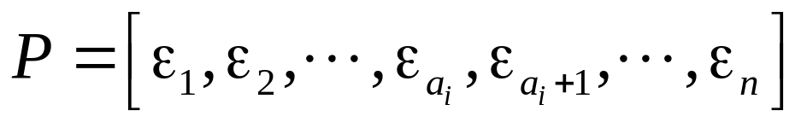
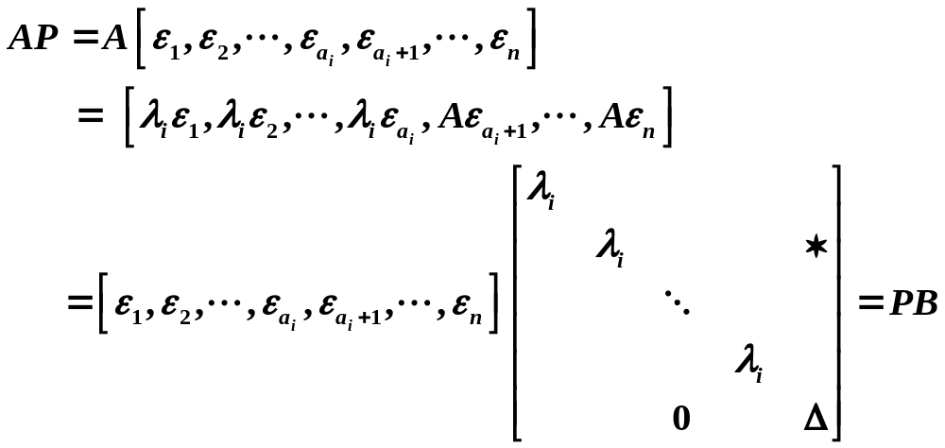
证明：因为 是 的几何重复度，所以 对应于 ，
有 个线性无关的特征向量 ，是特征子
空间 的基，将其扩充为 的基：
设 ，则：

Slide 13
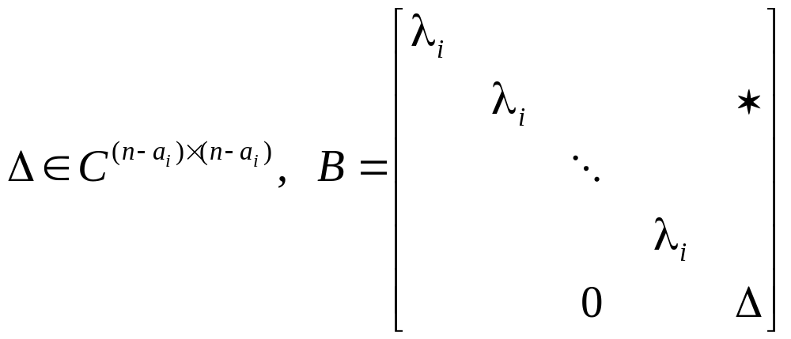
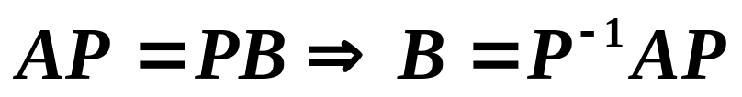


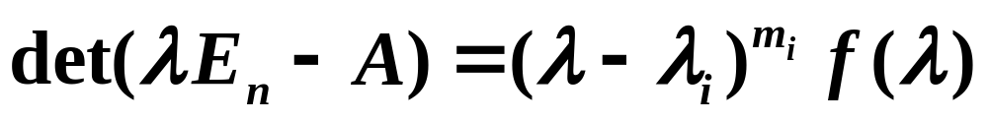
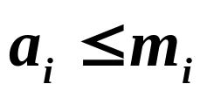
其中
的几何重复度不大于它的代数重复度
即：
与 相似。
又因为：
所以：

Slide 14



4.1.2 可对角化矩阵的条件与单纯矩阵
定义3 设 ，若 与对角阵相似，则称
可对角化；可对角化的矩阵称为单纯矩阵。
对角矩阵的形式比较简单，处理起来较方便，例如求解矩阵方程 时，将矩阵 A 对角化后很容易得到方程的解。那么，方阵是否都可以通过相似变换将其变成对角阵，又需要什么条件，这是我们以下要讨论的问题。

Slide 15

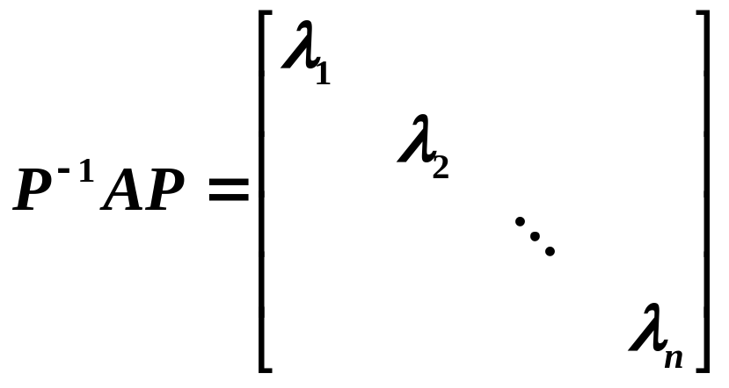
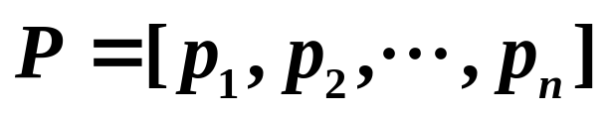
定理3
设 ，则 为单纯矩阵的充分必要条
件是 有 个线性无关的特征向量
证明 必要性：假设A可对角化，则存在可逆矩阵P
使得：
将P 按列分块得 ：
两边同时左乘可逆矩阵P ,从而有：

Slide 16
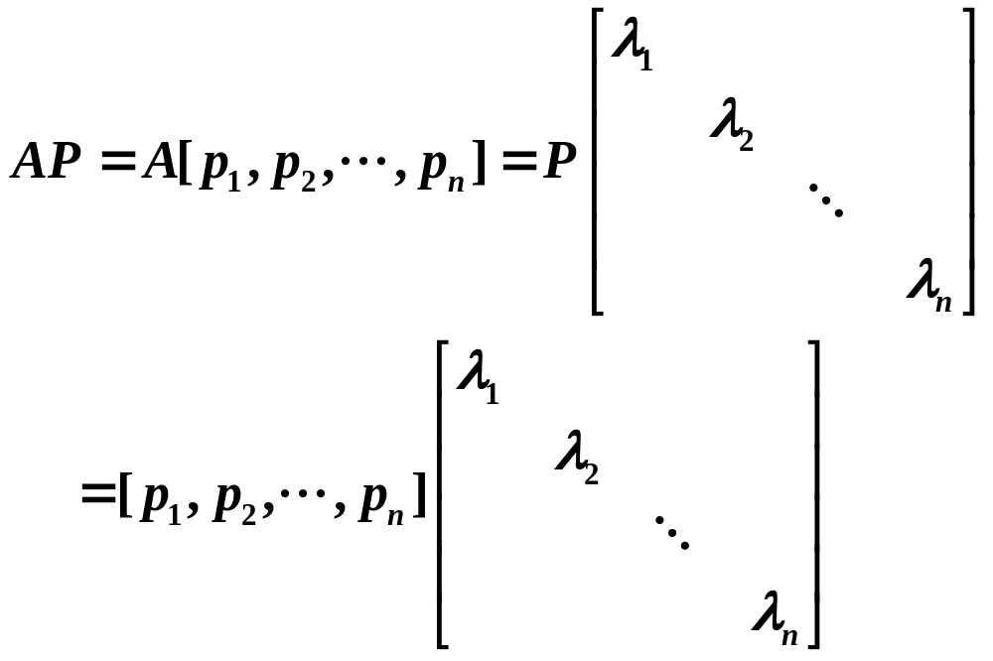
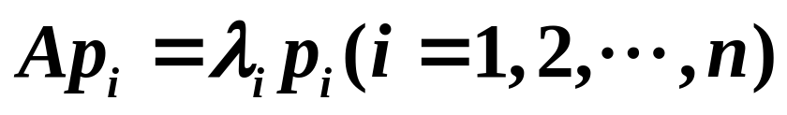


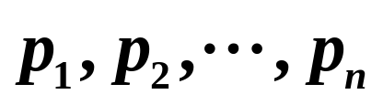
因此：
即： 是属于特征值 的特征向量，且
线性无关，故A 有n 个线性无关的特征向量。

Slide 17
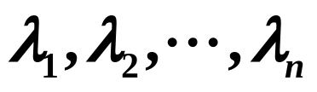
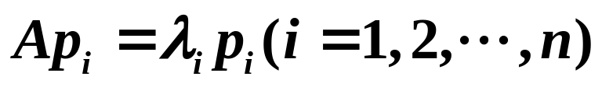
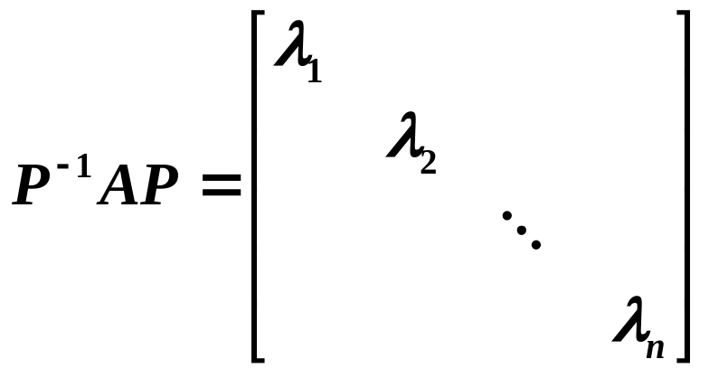
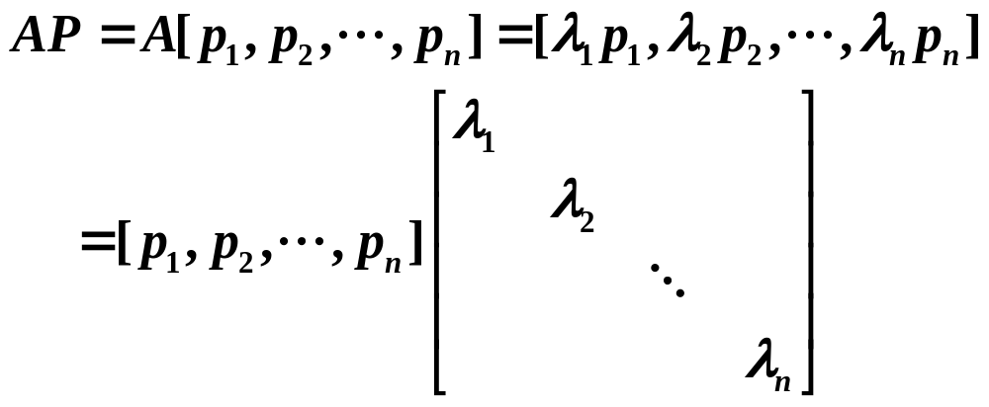
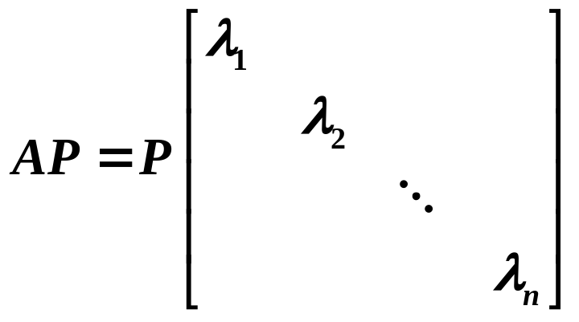
充分性 设 是A 的n 个线性无关的
特征向量，它们对应的特征值依次为 ，
则有：
令 ，则P是一个可逆矩阵且有：
即 : ，矩阵A可对角化
因此有 :

Slide 18
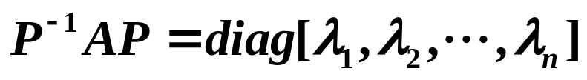


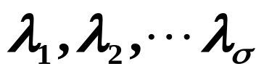
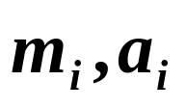

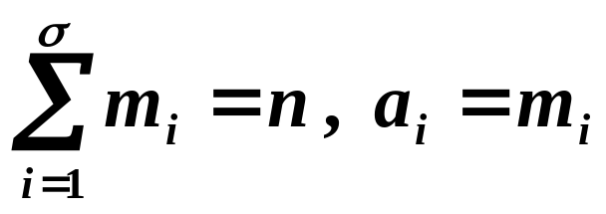
推论
设 ，则 为A 的
n个特征值，P 的第i 个列向量是A的属于 的特征
向量。
定理4
阶矩阵 可以对角化的充分必要条件是
每一个特征值的代数重复度等于其几何重复度。
证明：设 为 的全部相异的特征值， 分
别为 代数和几何重复度，
充分性：因为 所以

Slide 19

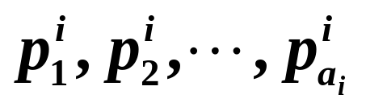

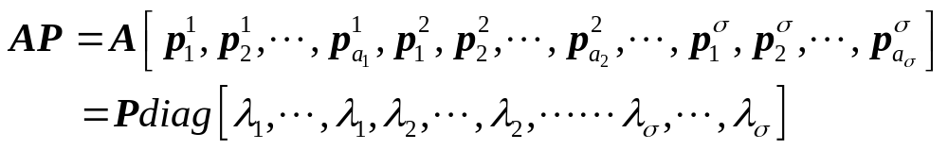
有 个线性无关的特征向量，设特征向量为
其中： 为 对应的特征向量。
设：
则：
所以：
即 为单纯矩阵，充分性得证。

Slide 20
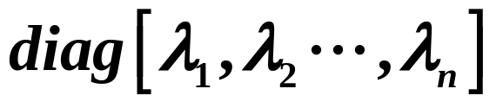
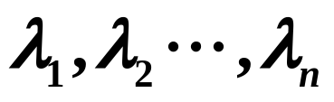
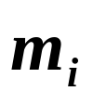


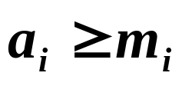
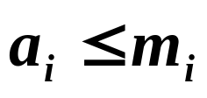
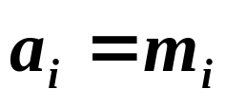
必要性：
设 与 相似，则
是 的特征值，不妨设：
的代数重复度为 ，
所以， 关于特征值 至少有 个线性无关的特
征向量，于是
而有定理知： ，所以
定理得证
推论
设 ，若 有 个互不相同的特征值，
则 为单纯矩阵

Slide 21






是否可以对角化？
例2. 判断矩阵
解： 先求出 的特征值：
于是的特征值为
（二重）
由于 是单的特征值，它一定对应一个线性无关的特征向量。所以：

Slide 22



下面我们考虑
所以，对于 ，
从而A不可以对角化。

Slide 23




定理5
设 ，且
，则C 为单纯矩阵充要条件是A、B 均
为单纯矩阵。
例3. 判断矩阵
是否可对角化？若能，
则求出可逆矩阵P，化A为对角阵

Slide 24





解答：
由此得到： 是A的两个二重互异的特征值
即：
由：
得到： ，所以，A可对角化。

Slide 25





容易验证：
所以：令
可见 为A的属于特征值 的特征向量，且线性无关；同理 为A的属于特征值
的无关的特征向量。

Slide 26


令：
则有:

Slide 27


矩阵A相似对角化的步骤
求出
全部根得到A的谱
对每一个特征值
求解：
将所有的特证
值对应的基础
解系合在一起
求特征值
判断与
求特征向量
化成对角阵

Slide 28




练习1
判断矩阵
是否可对角化？
若能，则求出可逆矩阵P，化A为对角阵
解答：
由 可以求得：
A的特征值为 ，

Slide 29






4.1.3 正规矩阵及其对角化
定义4
设 , 如果 满足
那么称矩阵 为一个复(实)正规矩阵.
例4.
(1)
为实正规矩阵
证明:

Slide 30






(2)
这是一个正规矩阵.
H-阵, 反H-阵, 正交矩阵, 酉矩阵,
对角矩阵都是正规矩阵.
定义5
设 ，若存在 ，使得:
则称 酉相似(或正交相似)于

Slide 31








Schur引理：设 为n阶方阵A的个特征值，
，使得：
则存在酉矩阵
证明：用数学归纳法。 的阶数为1时定理显然 成
立。现设 的阶数为 时定理成立，
考虑 的阶数为 时的情况。
取 阶矩阵 的一个特征值 ，对应的单位
特征向量为 ，将其扩充为一组标准正交基

Slide 32



令：
因此

Slide 33






其中 是 阶矩阵，根据归纳假设，存在
阶酉矩阵 满足
(上三角矩阵)
令
那么
注意: 等号右端的三角矩阵主对角线上的元素为矩阵
的全部特征值.所以,由归纳假设结论成立

Slide 34






定理6
设 ,则 为正规矩阵的充分必要条件是：
其中:
是 的特征值。
证明:必要性，由引理知
的对角线为 的特征值

Slide 35






因为：
所以 即：
比较左右两式得出：
充分性：由 ，马上有

Slide 36

定理7

Slide 37






证明: (1),(2)由定理6显然；
（3） 因为 是正规阵，所以存在 使得
所以：
即： 的特征值为

Slide 38





（4） 因为 是正规阵，所以存在 使得
若 则
反之：若 则由
可得：

Slide 39








例5. 设
求酉矩阵 使得 为对角矩阵.
解: 先计算矩阵的特征值，由
其特征值为
对于特征值 解线性方程组
求得其一个基础解系

Slide 40






现在将 单位化并正交化,得到两个标准正交向量
对于特征值 解线性方程组
求得其一个基础解系
将其单位化得到一个单位向量

Slide 41



将这三个标准正交向量组成矩阵
则矩阵 即为所求，且有：

Slide 42




矩阵A酉相似对角化的步骤
求出
全部根得到 A的谱
对每一个特征值
求解：
求特征值
判断对角化与
求特征向量
酉相似对角化的步骤
将所有的特征
值对应的基础解
系合在一起为
得到n个线性
无关的向量
酉相似对角阵
标准正交化得
到

Slide 43







练习2
设
求酉矩阵 使得 为对角矩阵.
解: 先计算矩阵的特征值
其特征值为
对于特征值 解线性方程组
求得其一个基础解系

Slide 44









现在将 单位化, 得到一个单位向量
对于特征值 解线性方程组
求得其一个基础解系
将其单位化得到一个单位向量
对于特征值 解线性方程组：
求得其一个基础解系

Slide 45





将其单位化得到一个单位向量
将这三个标准正交向量组成矩阵
则矩阵 即为所求酉矩阵且有

Slide 46









设
,计算
例6.
解
先把A对角化后再行计算．
A的特征多项式为
A的三个特征根为
代入
解之得基础解系
代入

Slide 47





解之得基础解系
令
即

Slide 48








Slide 49







注
若令

Slide 50


Bye
Good

